Slide 1


Publicación en acceso abierto
Curso Ciencia Abierta y Publicación en Acceso Abierto
Escuela Internacional de Doctorado
6 y 20 de mayo de 2026
Jesús M. González Barahona
Florencia Claes
Tomás Zarza
Oficina de Conocimiento y Cultura Libres
Despacho 011 – Rectorado (Móstoles)
https://ofilibre.urjc.es
ofilibre@urjc.es
@OfiLibreURJC

Slide 2
Definición
Aplicabilidad
Licencias
Tipos
Aspectos prácticos
Recursos
Ejemplo: TIC
Situación en la URJC
OfiLibre

Slide 3
Definición

Slide 4
Budapest Open Access Initiative
“world-wide electronic distribution
of the peer-reviewed journal literature
and completely free and unrestricted access”
14 de febrero de 2002
https://budapestopenaccessinitiative.org

Slide 5
Berlin Declaration on Open Access
“El (los) autor(es) [...] deben garantizar el derecho gratuito, irrevocable y mundial de acceder al trabajo, y licencia para copiarlo, usarlo, distribuirlo, transmitirlo y exhibirlo públicamente, y para hacer y distribuir trabajos derivados […]''
22 de octubre de 2003
https://openaccess.mpg.de/Berlin-Declaration

Slide 6
Condiciones
Derecho de acceso (consulta)
Derecho de copia
Derecho de trabajos derivados
Obra y materiales en formatos electrónicos “adecuados”
Depósito de la obra y materiales complementarios en un archivo abierto
Todo con atribución de autoría

Slide 7
Materiales cubiertos
Resultados de investigación (artículos)
Datos crudos y metadatos
Materiales fuente (notas)
Representaciones digitales (gráficos, multimedia)
Programas de ordenador

Slide 8
Archivo abierto
Estándares de acceso adecuados (ejemplo: Open Archive Definitions)
Mantenido por una organización “fiable”
Vocación de distribución universal, interoperabilidad, archivo a largo plazo

Slide 9
Aplicabilidad

Slide 10
Aplicabilidad (en una Universidad)
Desarrollo y resultados de la investigación (ciencia abierta)
Materiales docentes y resultados del aprendizaje
Publicaciones institucionales y profesionales

Slide 11
Ejemplos (en una Universidad)
Diarios de investigación
Artículos revisados por pares
Apuntes para una asignatura
Trabajos de alumnos
Memorias de funcionamiento
Estudios profesionales

Slide 12
Licencias

Slide 13
¿Por qué una licencia?
El autor, por ser autor, tiene todos los derechos sobre su obra
Quien recibe una obra puede hacer lo que el autor le haya permitido
Licencia “tradicional”:
todos los derechos reservados
Licencia de publicación abierta:
sólo algunos derechos reservados

Slide 14
Licencias de acceso abierto
Creative Commons
CC0 (No rights reserved)
CC-BY (Attribution)
CC-BY-SA (Attribution-ShareAlike)
Licencias de software libre
(no muy adecuadas para publicaciones)
https://creativecommons.org

Slide 15

¿Cómo elegir licencia?
Fácil:
Elije una de las licencias
de Creative Commons
que son libres
https://creativecommons.org/choose/

Slide 16

¿Cómo licenciar un trabajo?
Basta con “marcar” el trabajo con una licencia
Opcionalmente, en algunos casos pueden usarse metadatos
Ejemplo:
https://wiki.creativecommons.org/wiki/Es:_Marcando_tu_obra_con_una_licencia_CC

Slide 17
Tipos de acceso abierto

Slide 18
Tipos de acceso abierto
Oro (Gold)
Verde (Green)
Híbrido (Hybrid)
Bronce (Bronze)
Diamante / platino
(Diamond / platinum)
Negro (Black)

Slide 19
Gold Open Access
Publicaciones
Con todo el contenido disponible gratuitamente
De forma inmediata
Con licencia de reutilización
Ejemplos: PlosOne, PeerJ
https://journals.plos.org/plosone
https://peerj.com

Slide 20
Green Open Access
Autoarchivo por los autores
Idealmente: postprint
En muchos casos: solo preprint (yellow/blue)
Ver la clasificación Sherpa/Romeo
Preprint: antes de revisión
Postprint: después de revisión (versión del autor)

Slide 21
Hybrid Open Access
Publicaciones
Con mezcla de artículos cerrados y abiertos
Parte de los ingresos vienen de suscripciones
Ejemplo: Springer Open Choice
https://www.springer.com/gp/open-access/springer-open-choice

Slide 22
Bronze Open Access
Publicaciones
Artículos comienzan cerrados
Acceso abierto tras periodo de embargo
A veces se refiere a permiso de lectura, pero sin licencia

Slide 23
Diamond/Platinum Open Access
Publicaciones gold open access
Que no cobran a los autores
Fair Open Access Principles
https://fairopenaccess.org/the-fair-open-access-principles/
Free Journal Network
https://freejournals.org

Slide 24
Black Open Access
Ilegales o con aspectos de dudosa legalidad:
Research Gate, Academia.edu (algunos artículos subidos por usuarios)
Sci-Hub, #icanhazPDF (ilegal en la mayoría de las jurisdicciones)

Slide 25
Conceptos relacionados

Slide 26
Índices de publicaciones accesibles
Índices a los que se puede acceder líbremente (para consultarlos)
Ejemplos:
Scholar, Dialnet
https://scholar.google.com/
https://dialnet.unirioja.es/

Slide 27
Índices de publicaciones abiertos
Índices que se pueden descargar, reelaborar...
Ejemplos:
DBLP, CrossRef, OpenAlex
https://dblp.dagstuhl.de/
https://www.crossref.org/
https://openalex.org/

Slide 28
Información de investigación abierta
Declaración de Barcelona
Apertura de la información producida
Servicios con información abierta
Sostenibilidad de la infraestructura
https://barcelona-declaration.org/

Slide 29
Aspectos prácticos

Slide 30
Oportunidades (como autor)
Mejor visibilidad
No hay que ceder derechos a intermediarios o editores
Facilita la colaboración
Facilita la gestión de derechos en obras colectivas
Facilita la reutilización de obras de terceros

Slide 31
¿Dónde colocar los materiales libres?
Fácil: En cualquier sitio
Pero también hay sitios específicos:
Imágenes: Flickr, Wikimedia Commons
Audio: Internet Archive, SoundCloud
Video: Internet Archive, Vimeo
https://wiki.creativecommons.org/wiki/Publish

Slide 32
¿Tienen que pagar los autores?
Publicación científica:
Habitual en el modelo “gold” e “hybrid”
Puede ser mediante acuerdo global
(ej: Acuerdo con Springer de Universidades de varios países, 2019)
Hay entidades financiadoras que lo permiten
Hay casos de precios variables según recursos del autor

Slide 33
Recursos

Slide 34
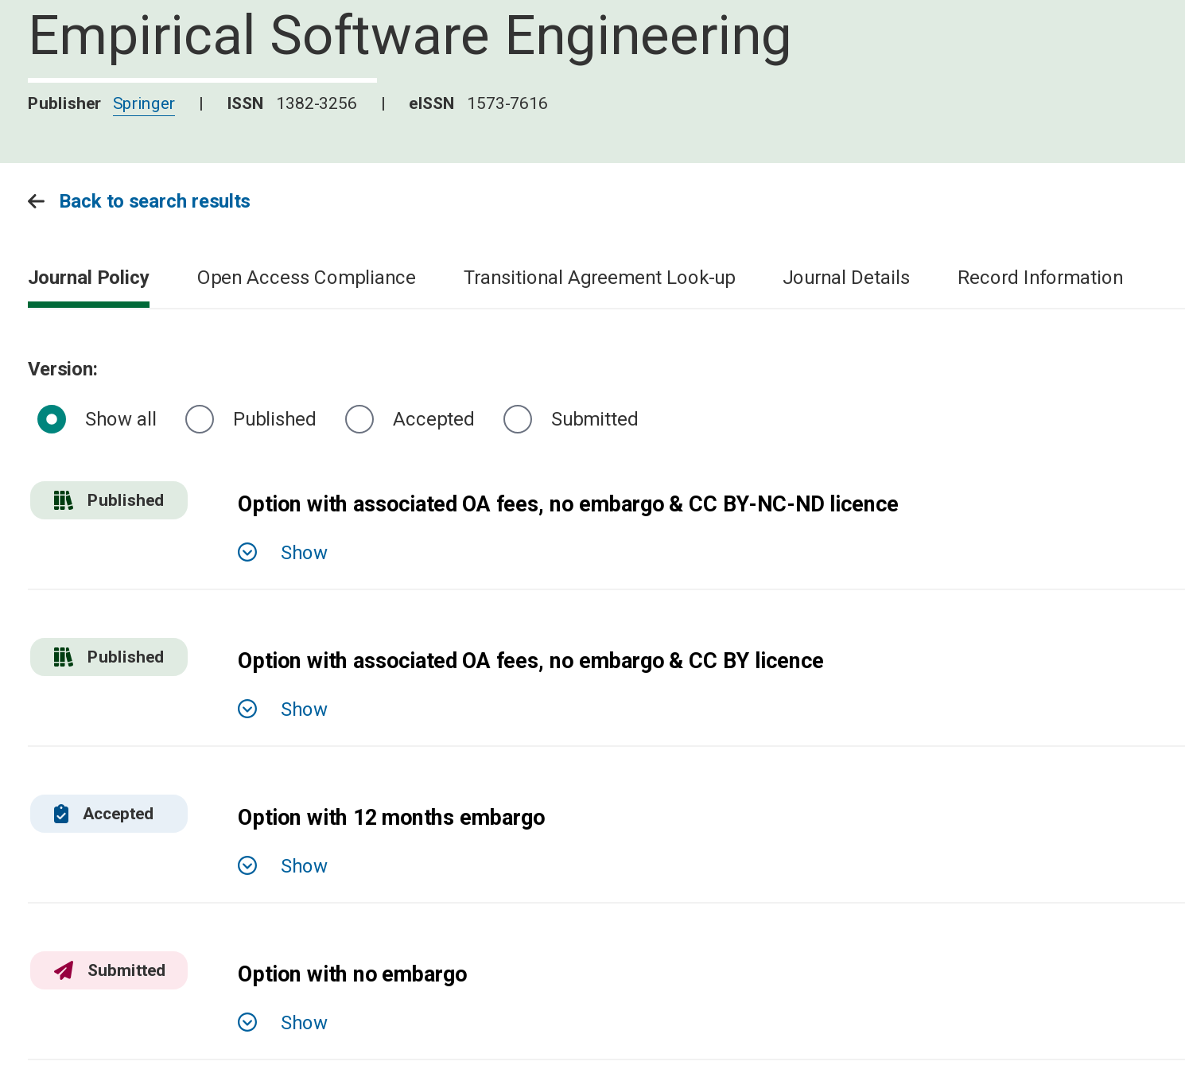
Open Policy Finder y Dulcinea
https://openpolicyfinder.jisc.ac.uk/
https://www.accesoabierto.net/dulcinea/

Slide 35

Recursos
Arxiv
https://arxviv.org

Slide 36

Recursos
Zenodo
https://zenodo.org

Slide 37
Recursos
“Open access” en Wikipedia
https://en.wikipedia.org/wiki/open_access
Directory of Open Access Journals
https://www.doaj.org
EU Comission policy on open science
https://ec.europa.eu/research/opensciencie/

Slide 38
Ejemplo: TIC

Slide 39
Ejemplo: TIC
IEEE (2019)
1.750 USD por artículo
Se permite green open access (post-review preprints)
http://www.ieee.org/publications_standars/publications/authors/open_access.html

Slide 40
Ejemplo: TIC
ACM (2019)
1.700 USD por artículo (híbrido)
Se permite green open access (post-review preprints)
Otras opciones en algunos casos
https://authors.acm.org/open-access

Slide 41
Ejemplo: TIC
ELSEVIER (2019)
Opciones gold e hybrid
150 – 5.000 USD por artículo
Se permite green open access (pre-prints) (post-prints, tras periodo de embargo)
https://www.elsevier.com/about/open-sciencie/open-access

Slide 42
Ejemplo: TIC
Springer (2019)
Opciones gold e hybrid
2,200 EUR por artículo
Se permite bronze open access (post-prints, tras periodo de embargo, 1 año)
http://www.springer.com/gp/open-access

Slide 43
Situación en la URJC

Slide 44

Declaración del Consejo de Gobierno
https://www.urjc.es/todas-las-noticias-de-actualidad/4951-apuesta-clara-de-la-urjc-por-el-conocimiento-abierto

Slide 45

Declaración del Consejo de Gobierno
https://ofilibre.gitlab.io/blog/declaracion-pub-abierta/

Slide 46
Declaración Consorcio Madroño
El Consorcio Madroño … comparte los principios del movimiento de Ciencia Abierta y … desea impulsar la adopción de una serie de medidas que faciliten la transición de las universidades hacia el paradigma de “acceso abierto al conocimiento”
http://consorciomadrono.es/docs/declaracion_ciencia_abierta.pdf

Slide 47

Declaración Consorcio Madroño
http://consorciomadrono.es/docs/declaracion_ciencia_abierta.pdf

Slide 48
OfiLibre URJC
Oficina de conocimiento y cultura libres
“informar, promocionar, coordinar y facilitar en sus ámbitos de actuación, y en colaboración con todos los agentes de la Universidad”

Slide 49
Biblioteca URJC
Apoyo al acceso abierto
Archivo abierto
E-Ciencia: Datos en abierto
Acceso abierto en el sitio web de Biblioteca

Slide 50
Archivo Abierto BURJC Digital
https://burjcdigital.urjc.es/

Slide 51

Reglamento de Acceso y Cultura Abierta
https://ofilibre.gitlab.io/blog/reglamento-acceso-abierto/

Slide 52
¿Te interesa la publicación abierta?
¡¡¡Ponte en marcha!!!

Slide 53
©2019-2026 OfiLibre URJC
Algunos derechos reservados.
Este documento se distribuye bajo la licencia
“Reconocimiento-CompartirIgual 4.0 España”
de Creative Commons,
disponible en
https://creativecommons.org/licenses/by-sa/4.0/deed.es

